Slide 1

데이터베이스 실무 5조
학사관리 웹 제작
2021246029 신현성
2019253087 정명호
2016253058 김상협
ⓒSaebyeol Yu. Saebyeol’s PowerPoint

Slide 2

목차
01
제작 배경
02
업무 분담
03
플로우차트
04
간트차트
ⓒSaebyeol Yu. Saebyeol’s PowerPoint

Slide 3

「
#Part 1,
」
제작 배경
ⓒSaebyeol Yu. Saebyeol’s PowerPoint

Slide 4
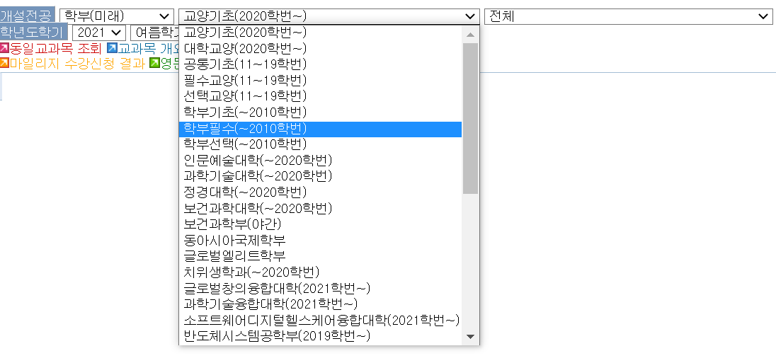
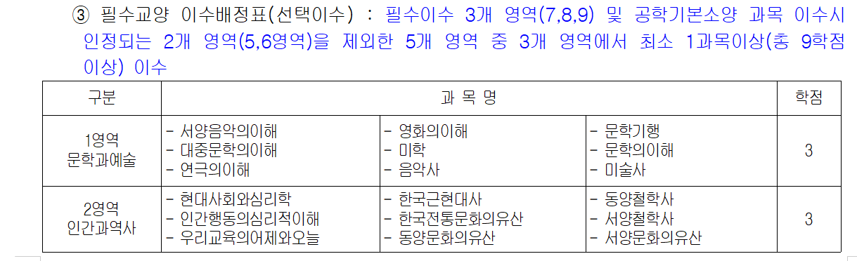
Part 1.
제작 배경

Slide 5

Part 1.
제작 배경

Slide 6
Part 1.
사용 효과
간단하게 수강 가능한 과목 리스트 출력
수강 신청시 중복된 과목이나 시간을 쉽게 파악가능
1
2
알아보기 쉽고 편리한 사용법
3
4
온라인에서 각종 학적 데이터의 관리가 용이

Slide 7

#Part 2,
업무 분담
ⓒSaebyeol Yu. Saebyeol’s PowerPoint

Slide 8
Part 2.
업무 분담
데 이 터
기능 구현
정보 조사
학생 테이블
학과 테이블
과목 테이블
교수 테이블
웹 구현
웹과 mySQL 연동
정보 조회
신규데이터 등록
데이터 수정
수강신청 도우미
수강신청을 위한 학과별 졸업요건 조사

Slide 9

#Part 3,
플로우 차트
ⓒSaebyeol Yu. Saebyeol’s PowerPoint

Slide 10
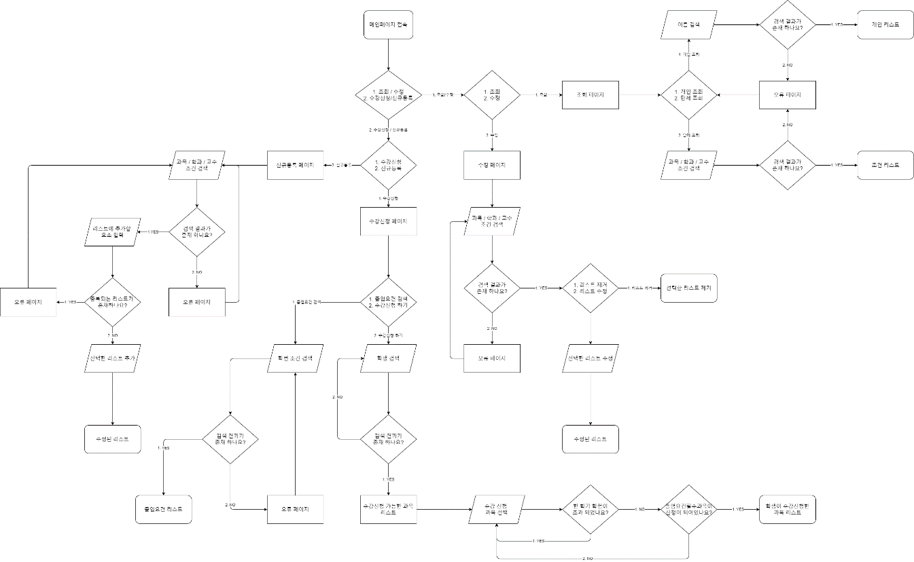
Part 3.
플로우 차트

Slide 11

#Part 4,
「
」
간트 차트
ⓒSaebyeol Yu. Saebyeol’s PowerPoint

Slide 12
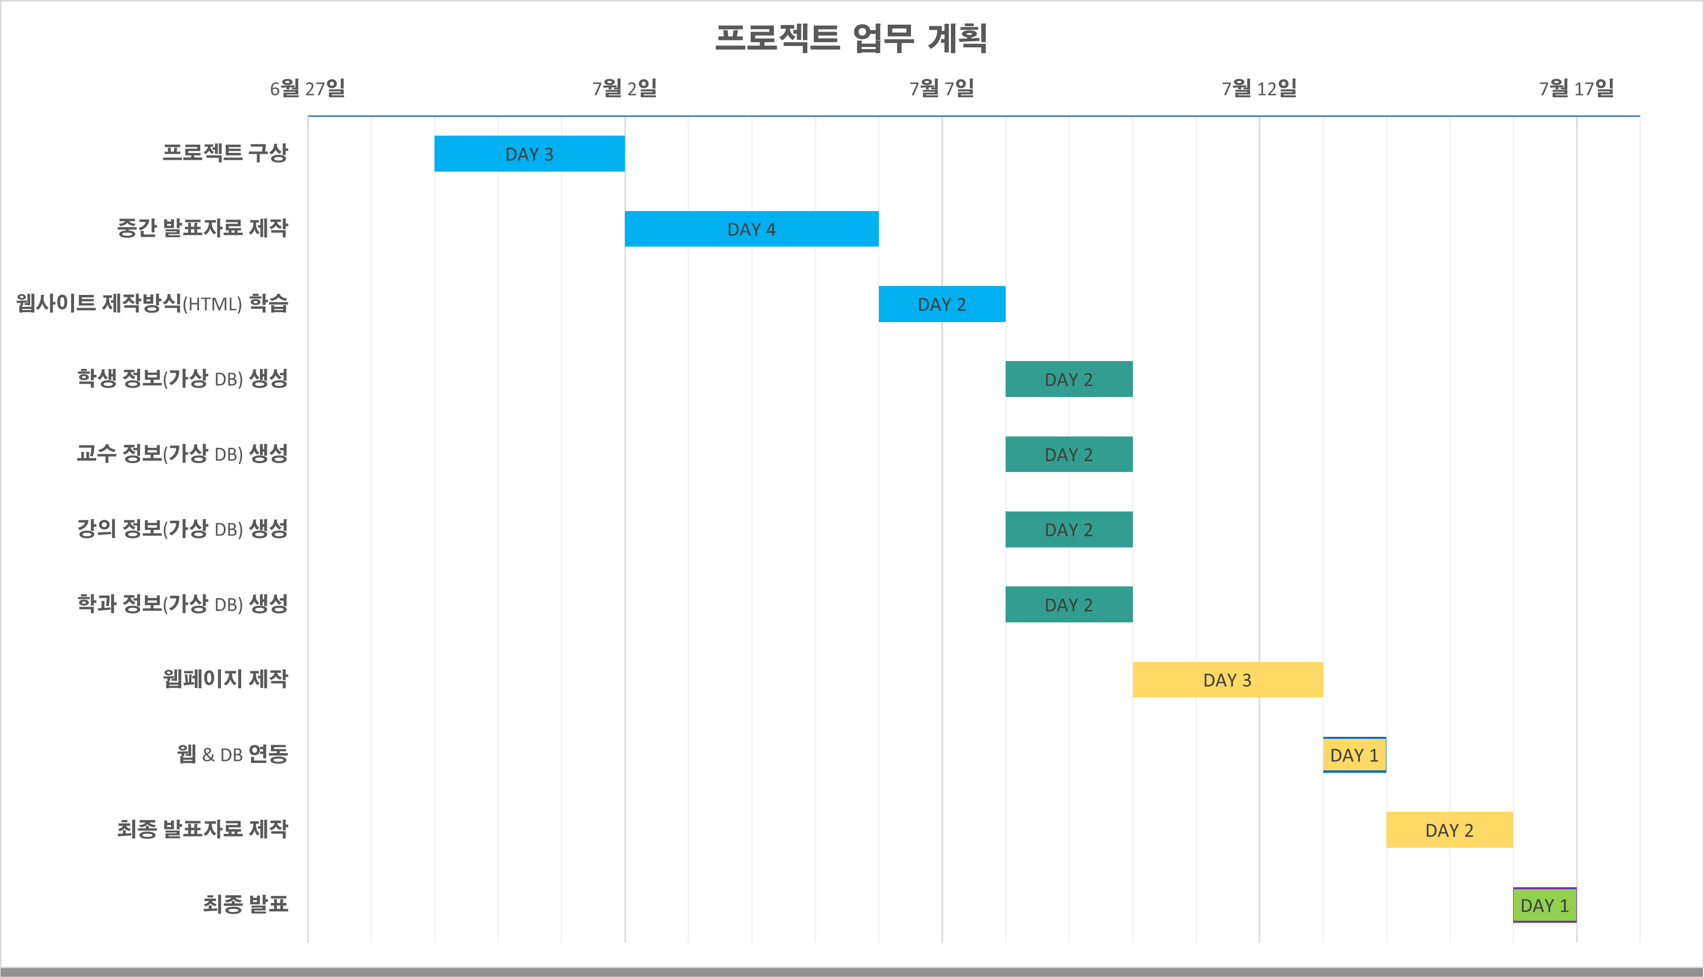
Part 4.
간트 차트

